Slide 1
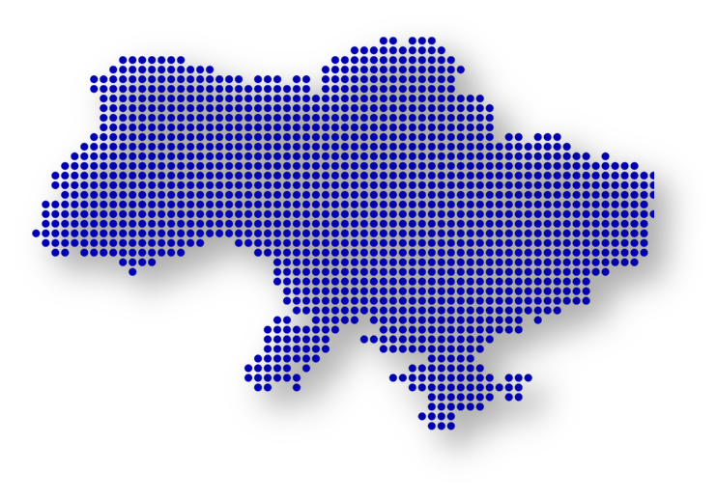
Тваринний світ України
Різноманітність тваринного світу
Закономірності поширення тваринного світу в Україні
Підготувала учителька географії
Краматорської ЗОШ № 20
Руднєва Ірина Григорівна

Slide 2
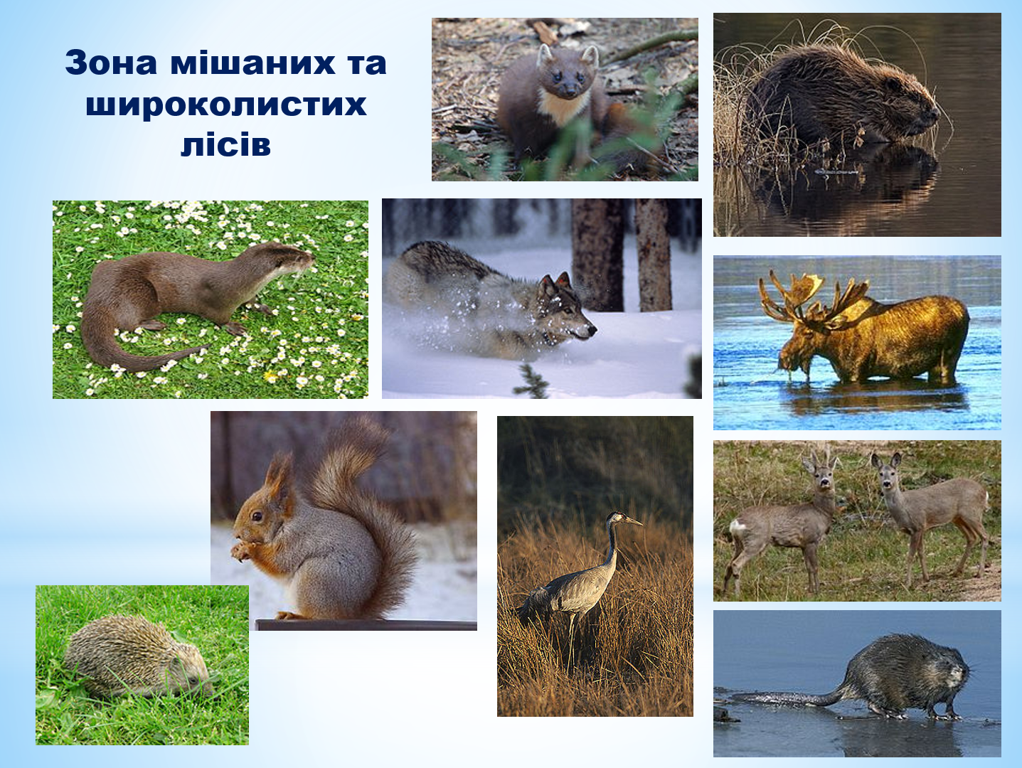
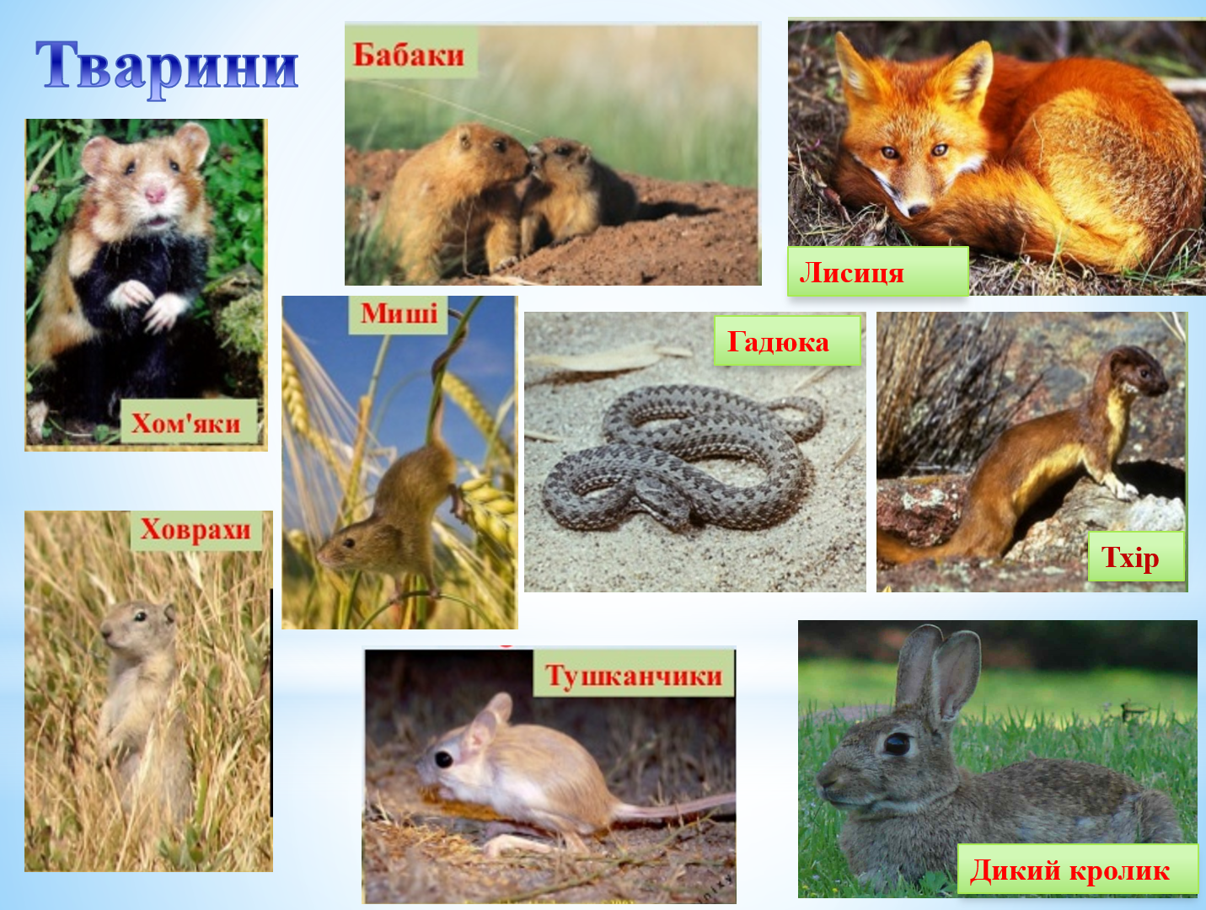
Пригадайте
приклади ссавців, птахів, риб, плазунів, земноводних, безхребетних
види тварин, характерні для природних зон мішаних лісів, лісостепів та степів Євразії

Slide 3
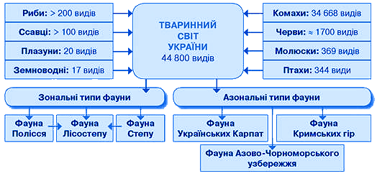
Різноманітність тваринного світу
Більшість представників сучасного тваринного світу з’явилася на території України за останні 10 тис. років
Тваринний світ — це сукупність тварин, що постійно або тимчасово населяють відносно однорідну територію або водойму та перебувають між собою у складних взаємовідносинах
Фауна – сукупність видів тварин, що історично склалася у певній екосистемі (наприклад, фауна лісу, фауна моря)

Slide 4
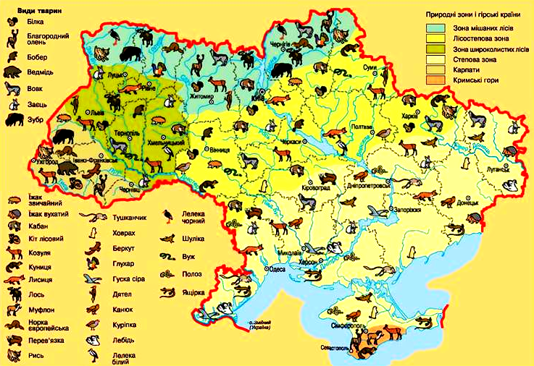

Slide 5

Тваринний світ тісно пов’я заний із рослинністю
Тому його видовий склад закономірно змінюється залежно від кліматичних умов і характеру рослинності з півночі на південь
Зональні типи фауни
Азональні типи фауни
фауна Полісся
фауна Українських Карпат
фауна Лісостепу
фауна Кримських гір
фауна Степу
фауна
Азово-Чорноморського узбережжя

Slide 6
Види тварин |  | Полісся | Степи | Українські Карпати | Кримські гори
Ссавці | травоїдні | Кабан дикий, косуля, лось, олень | Сайгак, степовий зубр, бик-тур | Карпатський благородний олень, серна, лось | Олень, косуля, муфлон
 | гри­зуни | Білка, соня лісова, миша-полівка | Ховрах сірий, тушканчик, полівки, кролик дикий | Миша-полівка, білка, бурозубка | Лісові миші, білка- телевутка
 | кома­хоїдні | Борсук, кріт | Їжак вухатий | Борсук | Борсук
 | хижаки | Рись, кіт лісовий, вовк, лисиця зви­чайна | Лисиця- корсак | Рись, бурий ведмідь | Куниця кам'яна
Птахи |  | Рябчик, тетерук, глухар, яструб | Жайворонок, дрохва, куріпка сіра, журавель степовий | Чорний шишкар, сокіл-сапсан, орел, беркут, глу­хар, тетерук | Гриф чорний, сип білоголовий, сойка чорноголова
Плазуни |  | Гадюка зви­чайна, вуж, веретільниця, мідянка, ящірка прудка | Полоз жовтобрюхий, гадюка степова | Полоз, гадюка, мідянка | Гекон кримський, ящірки

Slide 7
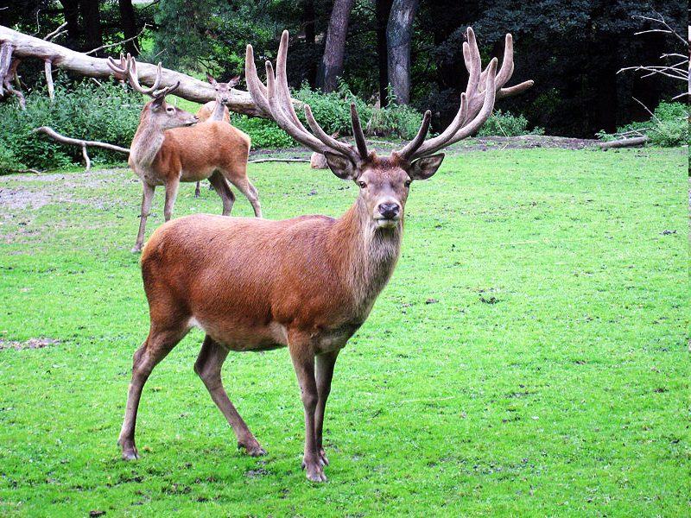
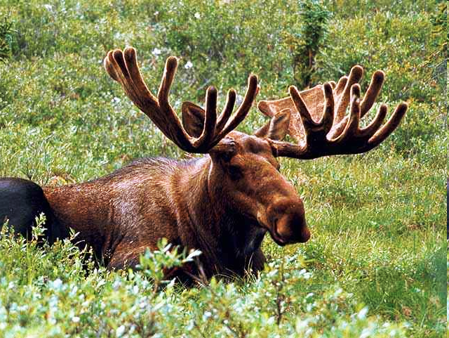
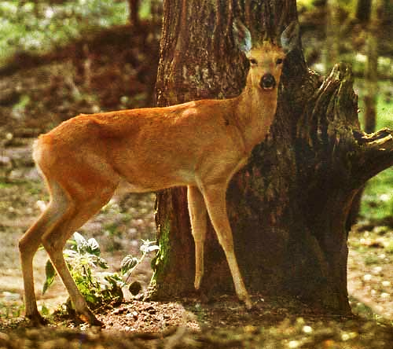
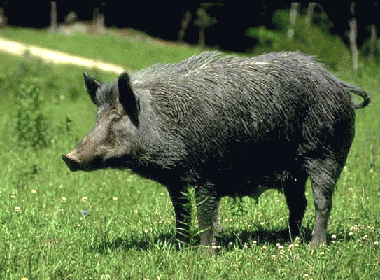
  Найбагатший тваринний світ в Україні нині у лісових масивах Полісся та Карпат, де водяться
  благородний олень
  лось
  козуля
  дика свиня

Slide 8
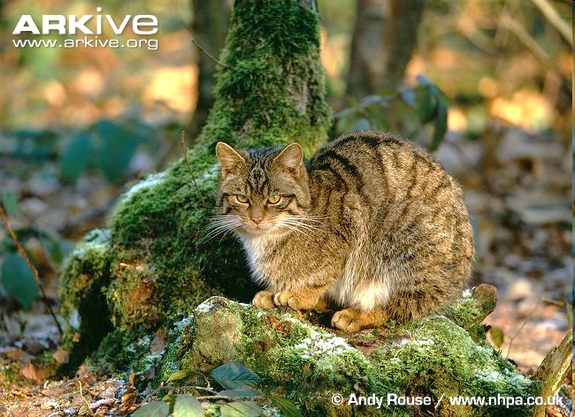
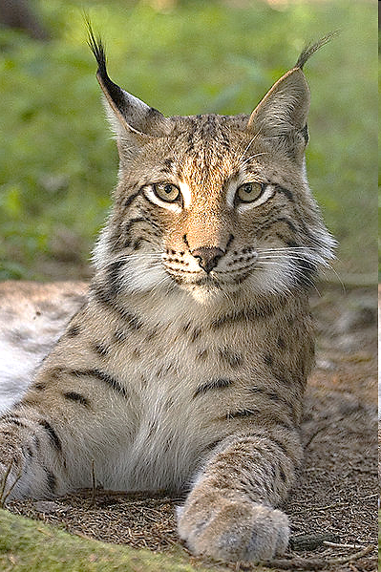
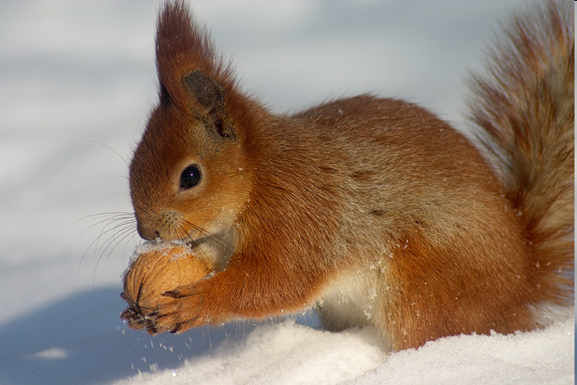
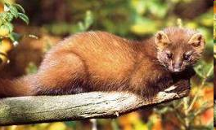
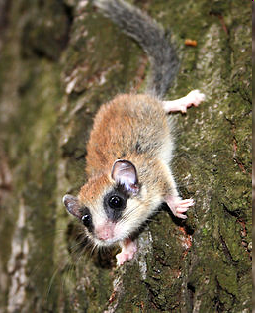
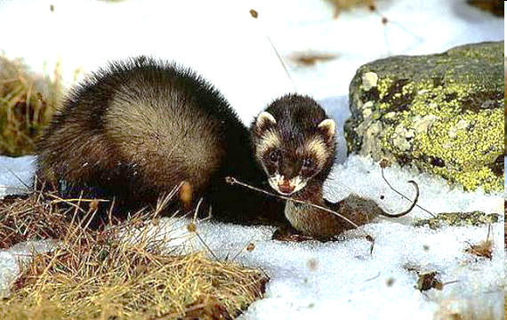
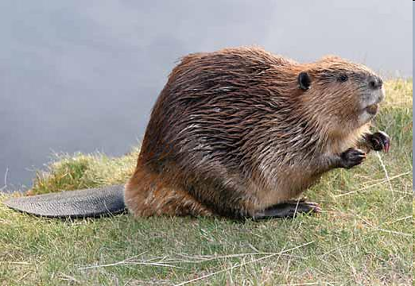
рись
лісовий кіт
білка
лісова куниця
лісова соня
бобер
чорний тхір

Slide 9
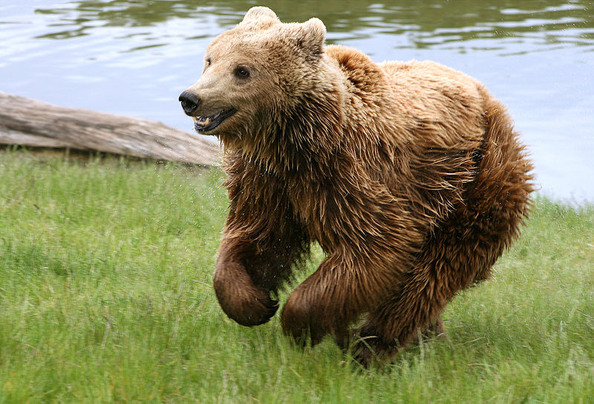
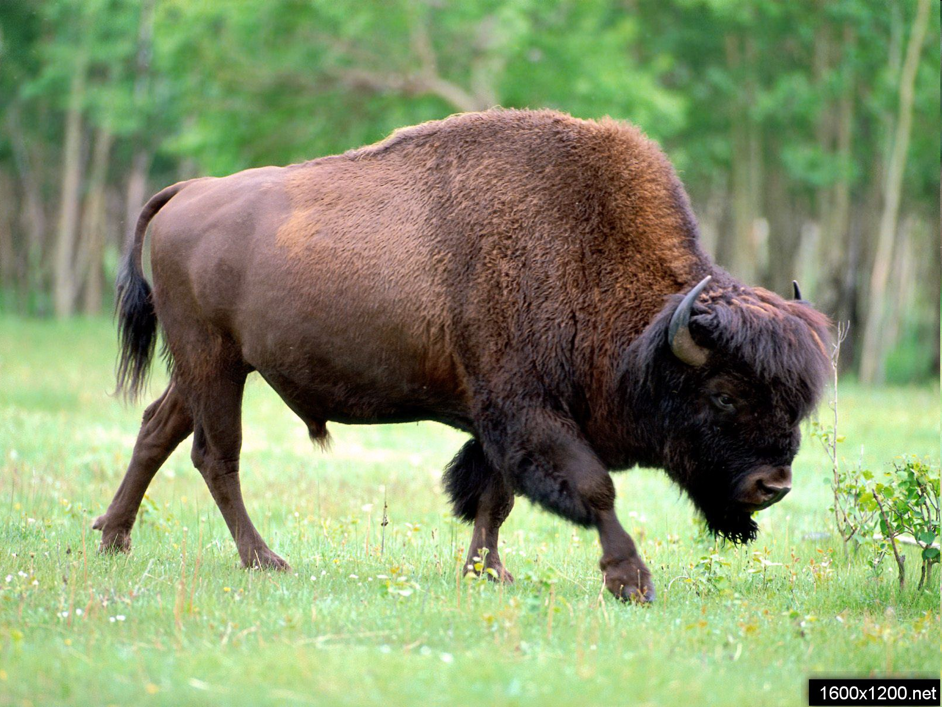
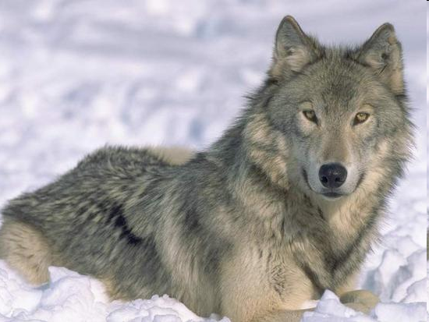
  Трапляються
  бурі ведмеді
  зубри
  вовки

Slide 10
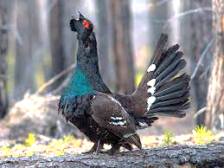
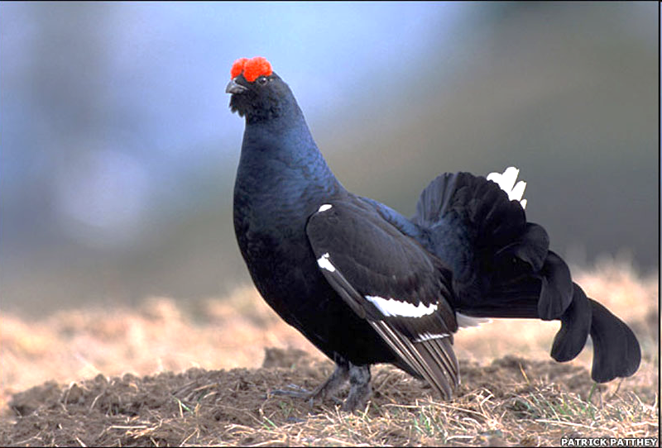
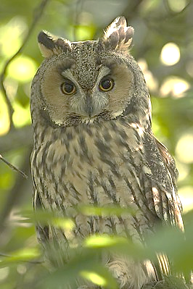
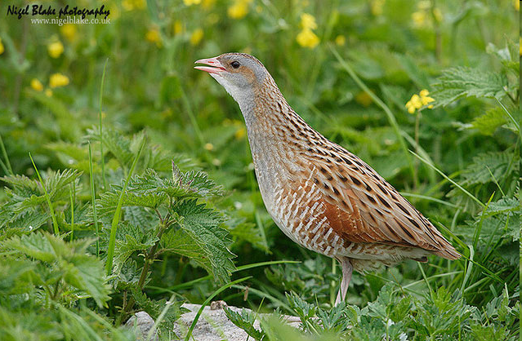
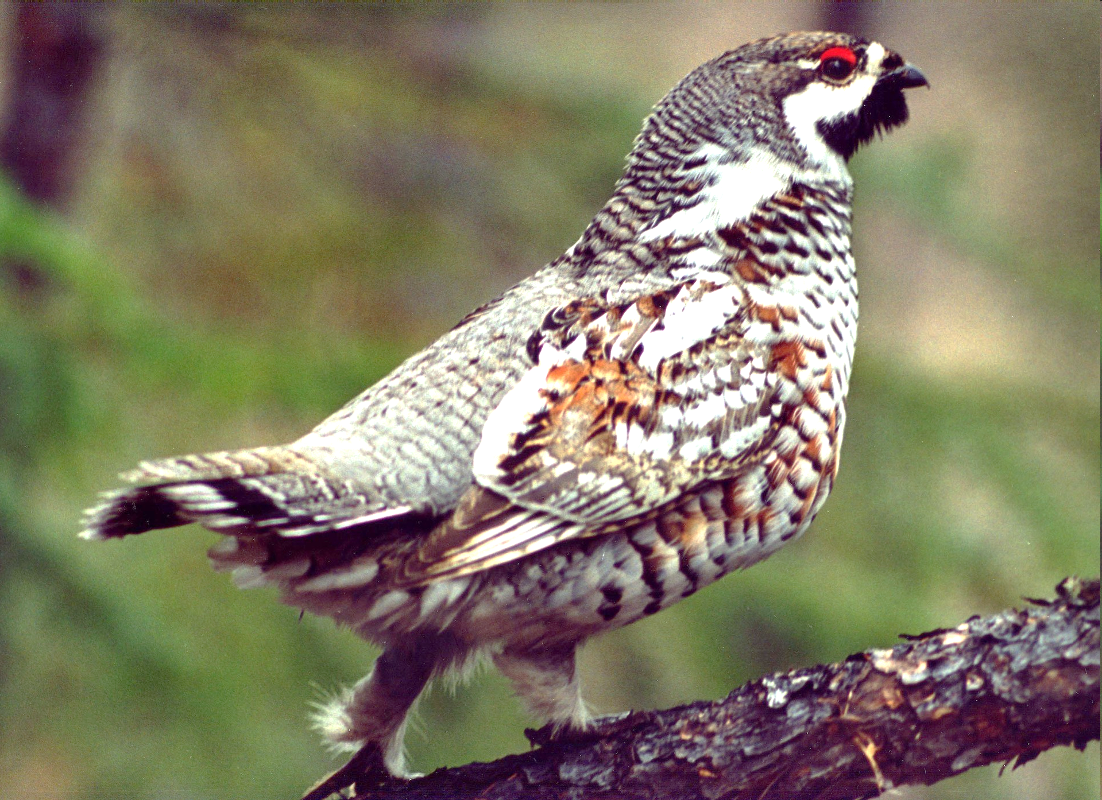
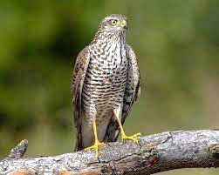
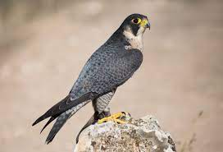
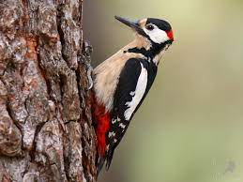
У лісах також багато птахів:
тетереви
глухарі
деркачі
рябчики
сови
дятли
яструби
сапсани

Slide 11
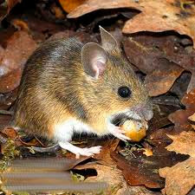
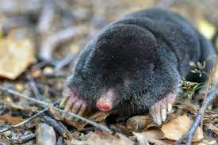
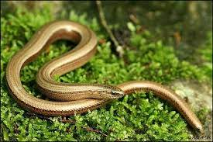
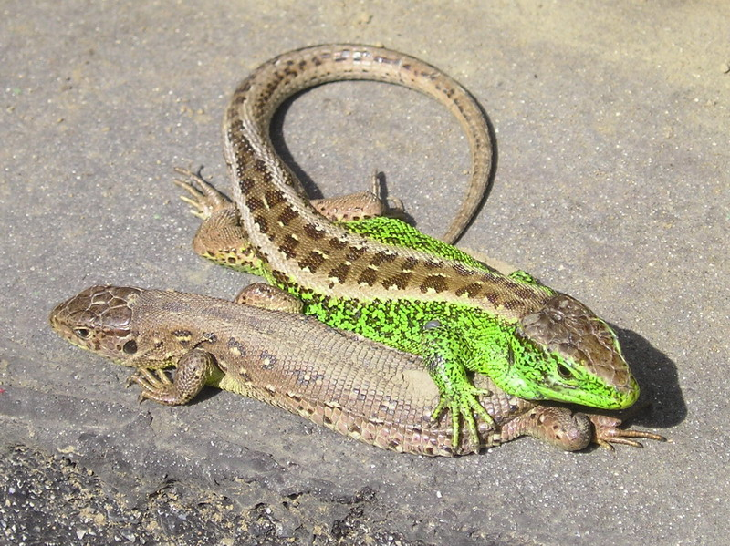
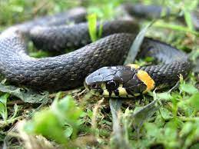
а також лісових
мишей
кротів
поширені плазуни: —
вужі
веретільниці
ящірки

Slide 12
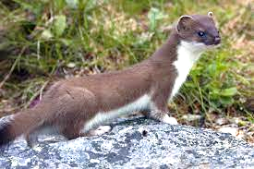
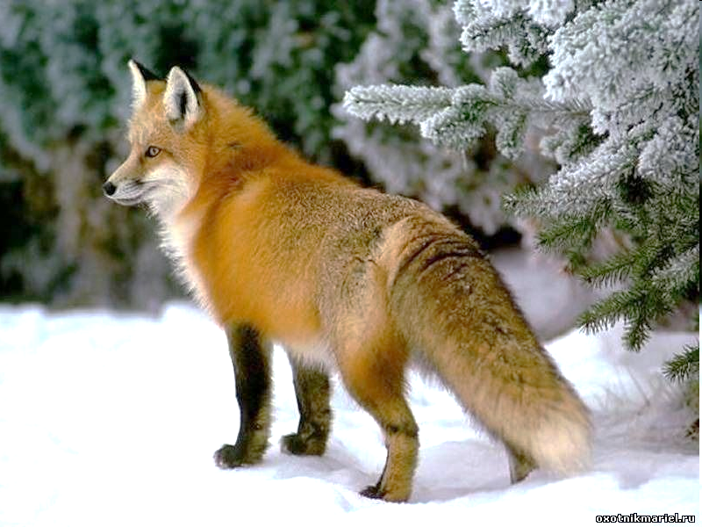
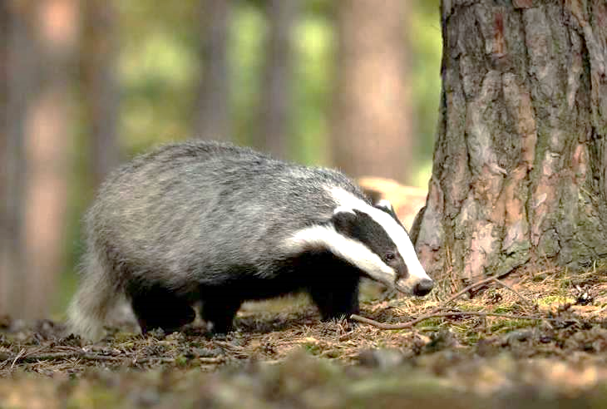
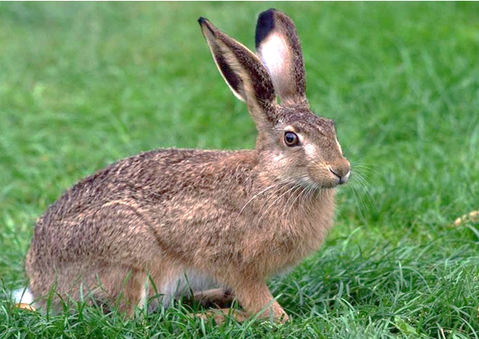
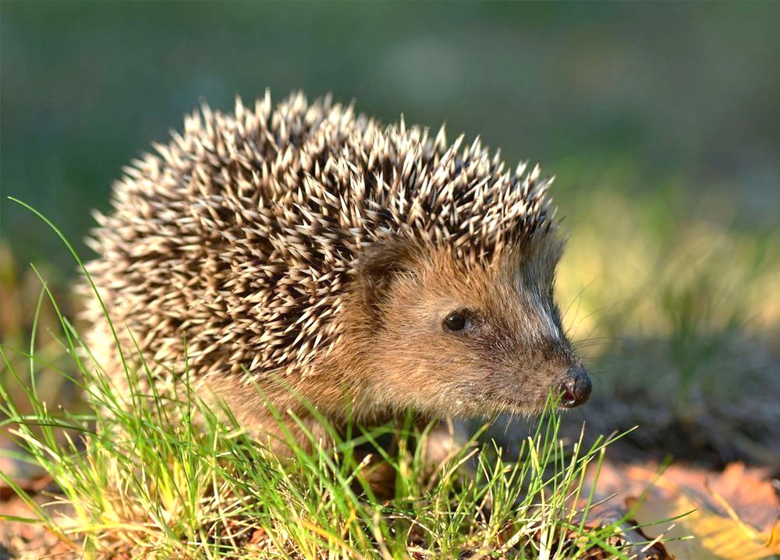
На узліссях та галявинах у глибині лісу часто оселяються
лисиця
ласка
борсук
заєць-русак
їжак

Slide 13
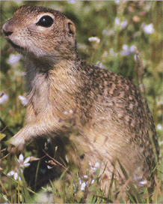
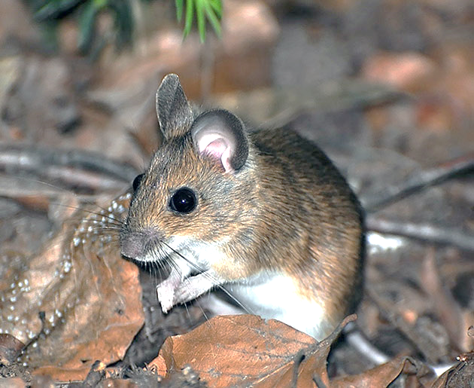
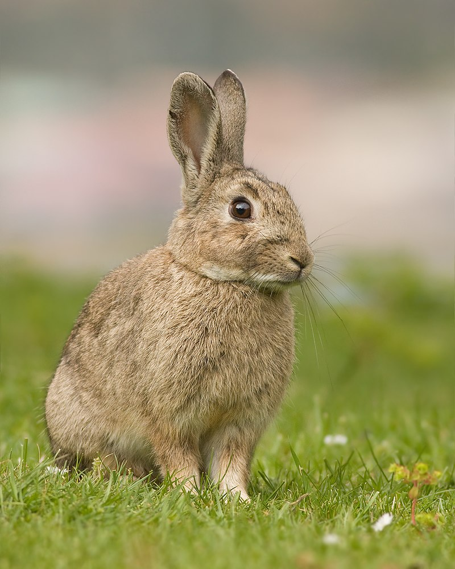
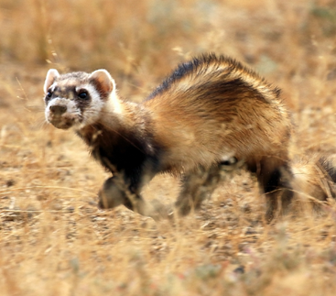
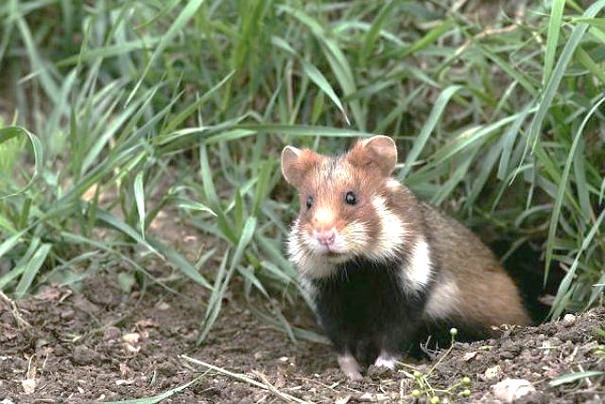
У південній, степовій, частині України переважають землерийні тварини:
полівки
сірий ховрах
степовий тхір
дикий кролик
степовий хом'як тощо

Slide 14
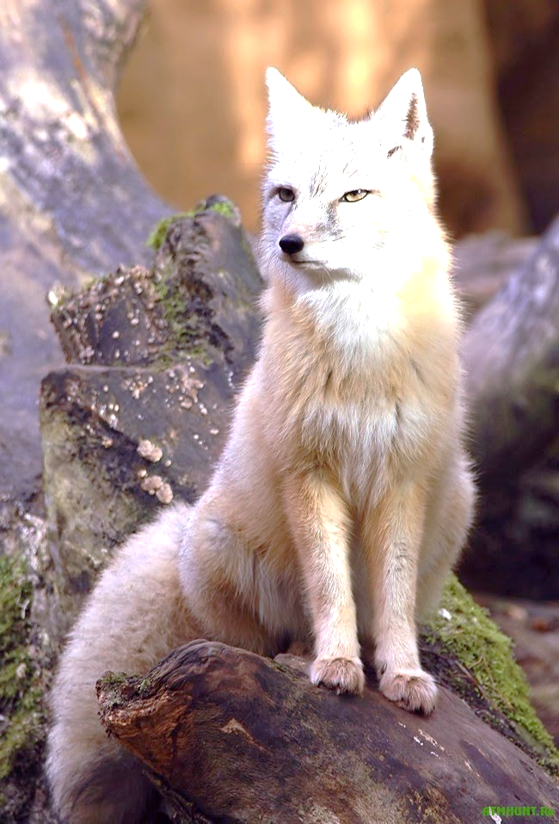
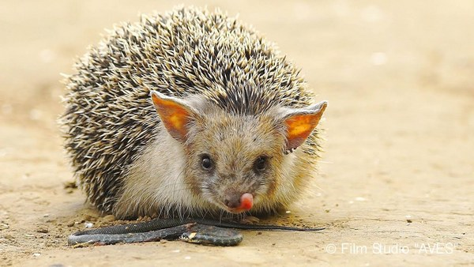
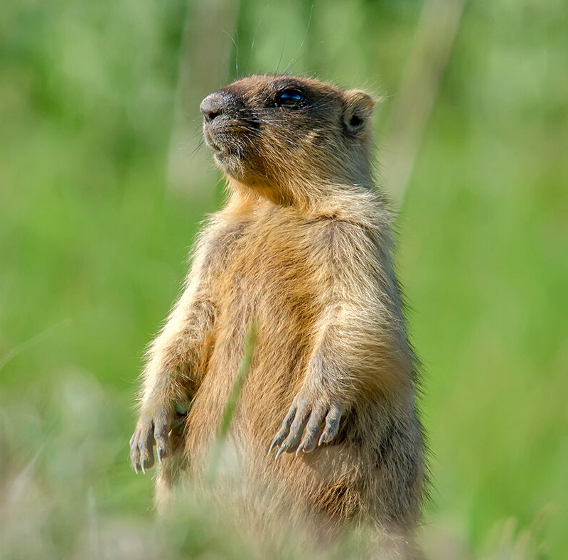
У південно-східній частині країни з'являються
лисиця-корсак
вухастий їжак
бабак

Slide 15
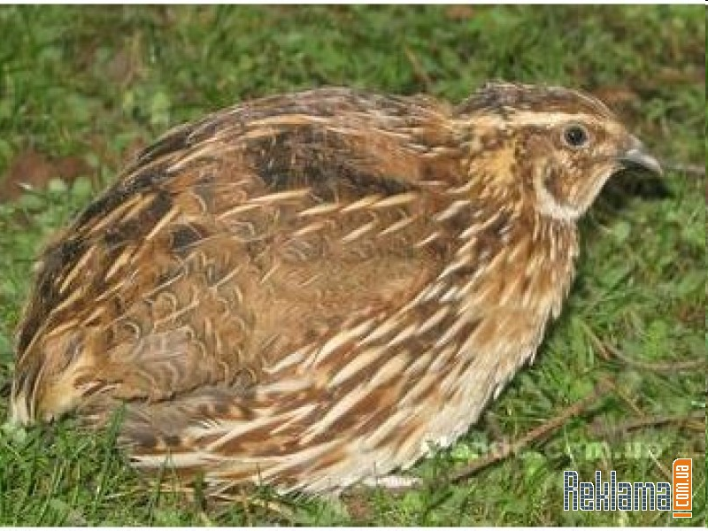
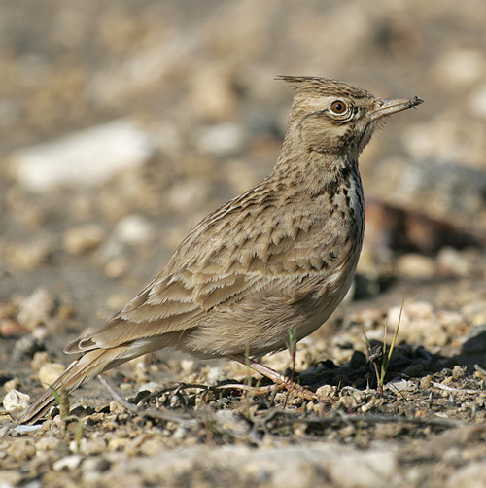
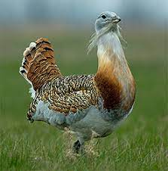
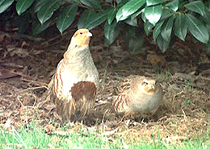
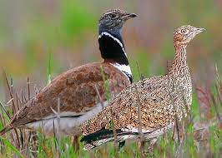
а серед птахів зустрічаються
перепілка
жайворонок
сіра куріпка
зрідка —
стрепет
дрохва

Slide 16







Доволі своєрідний тваринний світ Азово-Чорноморського узбережжя. Поширеними є
чаплі
чайки
норці
сріблясті мартини
сірі гусаки
лебеді-шипуни
пелікани

Slide 17







Найпоширенішими річковими рибами на території України є
дунайський лосось
річковий окунь
лящ
карась
короп
сом
щука

Slide 18


Тваринні ресурси
— це вся фауна, що населяє територію країни, а також внутрішні та прибережні води
Зараз дикі тварини розглядаються як один із компонентів ПК
також є джерелом постачання окремих видів продуктів харчування (м’ясо, риба, мед, яйця, молоко) та сировини для промисловості

Slide 19



Одомашнені види тварин забезпечують людей цінними продуктами харчування – м'ясом, яйцями, молоком, медом, сировиною для окремих галузей промисловості (вовною, шкірами), використовуються як тягова сила

Slide 20
Вплив людини на тваринний світ
Людина впливає на тваринний світ двома шляхами:
Пряме знищення
під час полювання
під час рибальства
Зміна середовища існування
вирубування лісів
розорювання степів
осушення боліт
спорудження гребель
забруднення довкілля

Slide 21





Акліматизація — здатність тварин пристосовуватись до нових умов існування
європейський муфлон
туркменський кулан
американська норка
благородний олень
ондатра
лань
єнот

Slide 22



Реакліматизація — відтворення на конкретній території певних видів місцевих тварин, які зникають або вже зникли
зубр європейський
бобер
сайгак

Slide 23
Підсумуємо
До тваринних ресурсів України відносять усю фауну, що населяє її територію, внутрішні та прибережні води
Тваринний світ України є досить різноманітним. Це обумовлено значною територією, наявністю рівнинних і гірських районів та різноманіттям природи
Людина впливає на тваринний світ шляхом прямого знищення та в результаті зміни середовища проживання його представників
Понад 500 видів тварин занесені до Червоної книги України

Slide 24
Тваринний світ України
Різноманітність тваринного світу
Закономірності поширення тваринного світу в Україні

